Slide 1

NỀN TẢNG CHẤM ĐIỂM TÍN DỤNG, CẢNH BÁO GIAN LẬN VÀ ROBO-ADVISOR CÁ NHÂN
Giảng viên hướng dẫn: Hồ Quốc Dũng
Sinh viên thực hiện : Lê Nguyên Minh
Nguyễn Chí Hiếu
Hoàng Thị Hương Giang
Huế, ngày 27 tháng 06 năm 2026

Slide 2
NỘI DUNG
TỔNG QUAN
NỘI DUNG NGHIÊN CỨU
KẾT LUẬN

Slide 3
ĐẶT VẤN ĐỀ
RỦI RO NỢ XẤU
- Sự bùng nổ của tính dụng tiêu dung và cho vay ngang hàng
- Quy trình duyệt vay thủ công chậm trễ. Tỷ lệ nợ xấu, vỡ nợ gia tăng khó kiểm soát.
=> Cần hệ thống chấm điểm tín dụng tự động dựa trên dữ liệu.
LỖ HỔNG GIAN LẬN
- Hàng triệu giao dịch thẻ tín dụng diễn ra mỗi ngày.
- Tội phạm công nghệ cao tinh vi. Các hệ thống cũ thường dễ lọt các giao dịch gian lận do dữ liệu quá mất cân bằng.
=> Cần mô hình AI bắt gian lận theo thời gian thực với tỷ lệ bỏ lọt cực thấp.
NHU CẦU QUẢN LÝ TÀI SẢN
- Khách hàng cá nhân có nhu cầu đầu tư sinh lời nhưng thiếu kiến thức tài chính.
- Dịch vụ tư vấn truyền thống chỉ dành cho khách VIP và bảng khảo sát rủi ro thủ công thường mang tính chủ quan, sai lệch.
=> Cần một hệ thống phân tích tâm lý tự động và danh mục đầu tư cá nhân hóa.
Mục tiêu đồ án: Xây dựng nền tảng Consumer Finance ứng dụng học máy giải quyết các bài toán bảo vệ rủi ro, ngăn chặn các gian lận và khả năng sinh lời tự động.
Notes:
Hiện tại, ngành tài chính bán lẻ đang phải đối mặt với 3 vấn đề cực kỳ lớn:
Thứ nhất, đối với mảng tín dụng, đó là câu chuyện nợ xấu. Sự bùng nổ của các nền tảng cho vay khiến lượng hồ sơ đổ về khổng lồ. Ngân hàng cần một bộ lọc tự động phân tích dữ liệu nhân khẩu học để trả lời câu hỏi: Khách hàng này có nguy cơ vỡ nợ hay không trước khi quyết định giải ngân.
Thứ hai, ở mảng giao dịch, vấn đề lớn nhất là gian lận thẻ tín dụng. Đặc thù của bài toán này là sự mất cân bằng dữ liệu nghiêm trọng, bởi vì trong hàng triệu giao dịch hợp lệ mới có vài chục giao dịch lừa đảo. Nếu mô hình AI không đủ tinh tế, việc để lọt các gian lận sẽ gây thiệt hại hàng tỷ đô la.
Thứ ba, ở mảng dịch vụ khách hàng, đó là nhu cầu quản lý tài sản cá nhân. Rất nhiều người có tiền nhưng không biết đầu tư vào đâu, trong khi chuyên gia tài chính thì không đủ để phục vụ đại chúng. Chúng ta cần một hệ thống thấu hiểu khả năng rủi ro của từng người để tự động hóa việc phân bổ tài sản.
=> Đó chính là lý do đồ án của nhóm ra đời. Nhóm ứng dụng Machine Learning để số hóa toàn diện 3 bài toán này: Chấm điểm tín dụng, Cảnh báo gian lận và Tư vấn tự động bằng Robo-Advisor.

Slide 4
NỘI DUNG NGHIÊN CỨU
Lending Club
(Kaggle)
Tiền xử lý dữ liệu
Gradient Boosting
Random Forest
Pipeline dự báo % vỡ nợ
Credit Card Data
(Kaggle)
Tiền xử lý dữ liệu
GBM / LDA
(tối ưu Recall)
Mô hình cảnh báo giao dịch theo thời giạn thực
Khảo sát SCF
(FED)
Tiền xử lý dữ liệu
K-Means (Phân cụm)
RF Regressor (Dự đoán rủi ro)
Dash Robo-Advisor

Slide 5
BÀI TOÁN 1: DỰ BÁO VỠ NỢ TÍN DỤNG
Xóa các đặc trưng có tỷ lệ khuyết dữ liệu > 80%
THÁCH THỨC
Tập dữ liệu khổng lồ (887.000 mẫu, 150 đặc trưng) chứa nhiều nhiễu và khoảng trống.
Dùng Ma trận tương quan loại bỏ biến có độ tương quan < 0.03
Xoá các đặc trưng không có ý nghĩa dự báo lúc xét duyệt vay

Slide 6
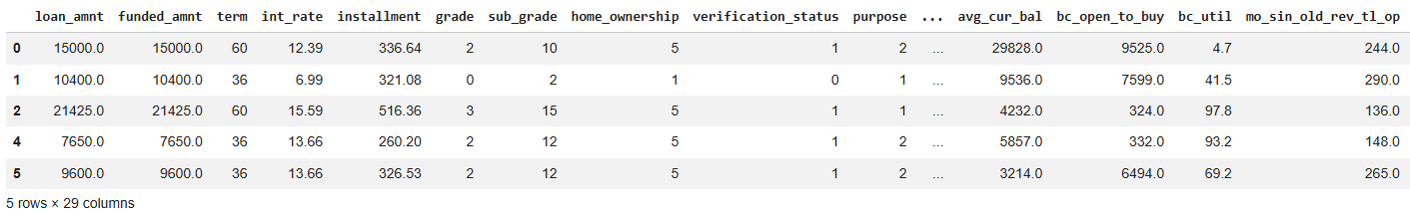
BÀI TOÁN 1: DỰ BÁO VỠ NỢ TÍN DỤNG

Slide 7
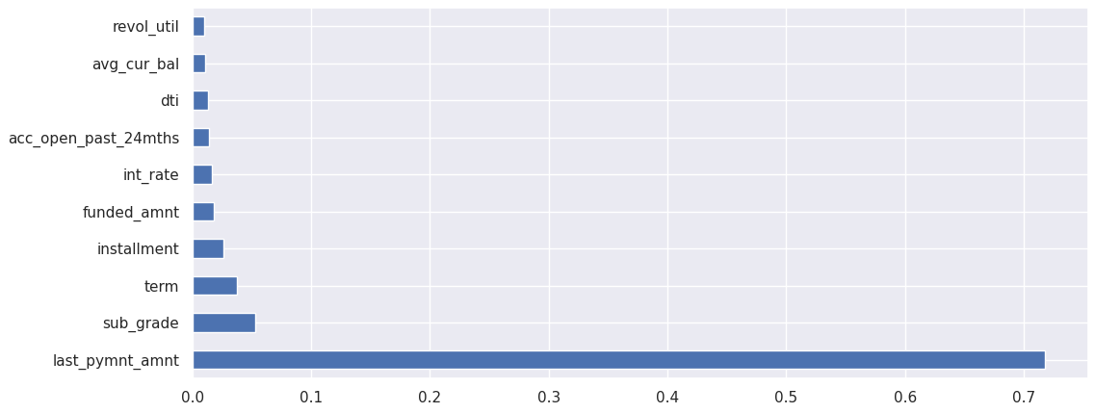
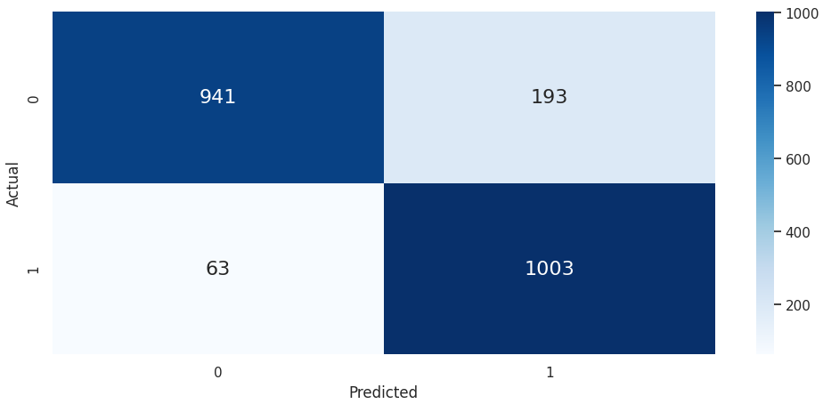
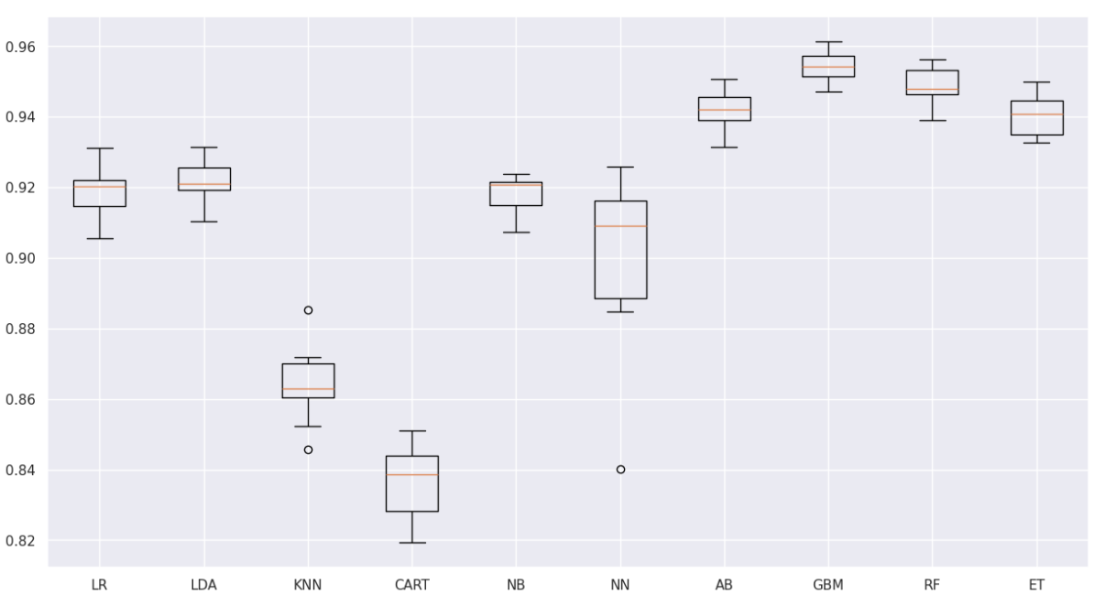
BÀI TOÁN 1: DỰ BÁO VỠ NỢ TÍN DỤNG

Slide 8
BÀI TOÁN 2: PHÁT HIỆN GIAO DỊCH GIAN LẬN
Dạy mô hình học cách nhận diện các ca gian lận thay vì học các ca không gian lận.
THÁCH THỨC
Tập dữ liệu có 284.807 giao dịch thẻ tín dụng, nhưng chỉ có 492 ca gian lận ( chiếm 0.17%)
=> Dữ liệu mất cân bằng
1. Giữ lại toàn bộ 492 mẫu gian lận.
2. Trích ngẫu nhiên các mẫu hợp lệ (~492 mẫu).
Tạo ra tập dữ liệu huấn luyện mới đạt tỷ lệ 50/50.

Slide 9
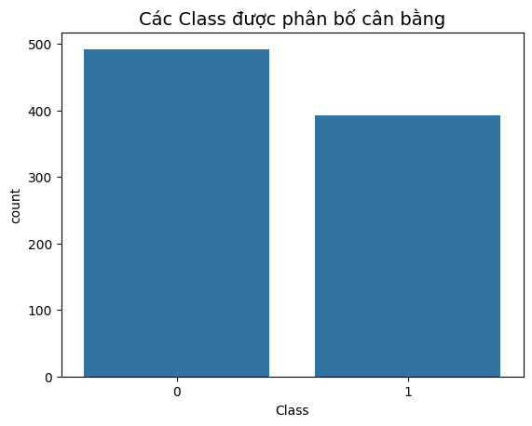
BÀI TOÁN 2: PHÁT HIỆN GIAO DỊCH GIAN LẬN
Random Under Sampling

Slide 10
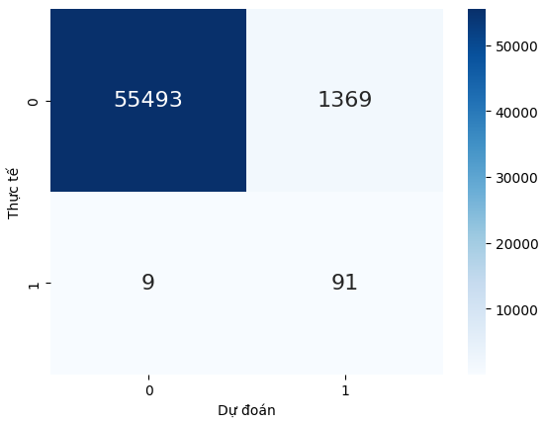

BÀI TOÁN 2: PHÁT HIỆN GIAO DỊCH GIAN LẬN

Slide 11
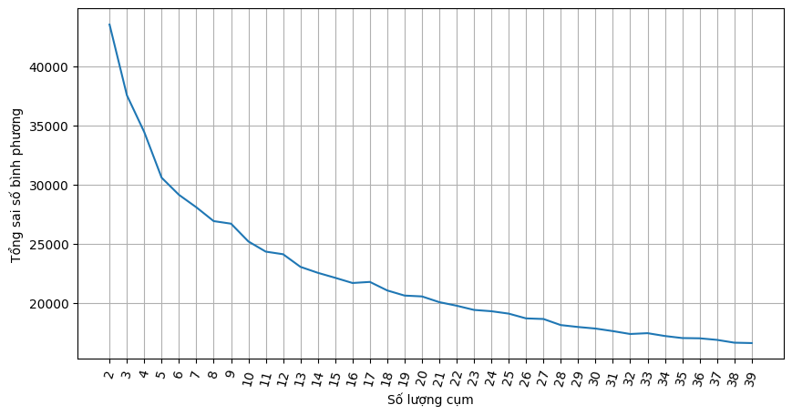
BÀI TOÁN 3: PHÂN CỤM CÁC NHÓM ĐẦU TƯ
Tổng bình phương sai số (SSE)

Slide 12
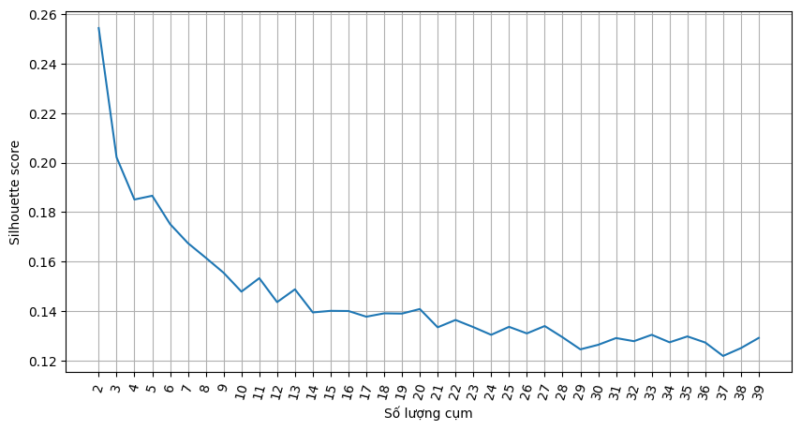
BÀI TOÁN 3: PHÂN CỤM CÁC NHÓM ĐẦU TƯ
Silhouette score

Slide 13
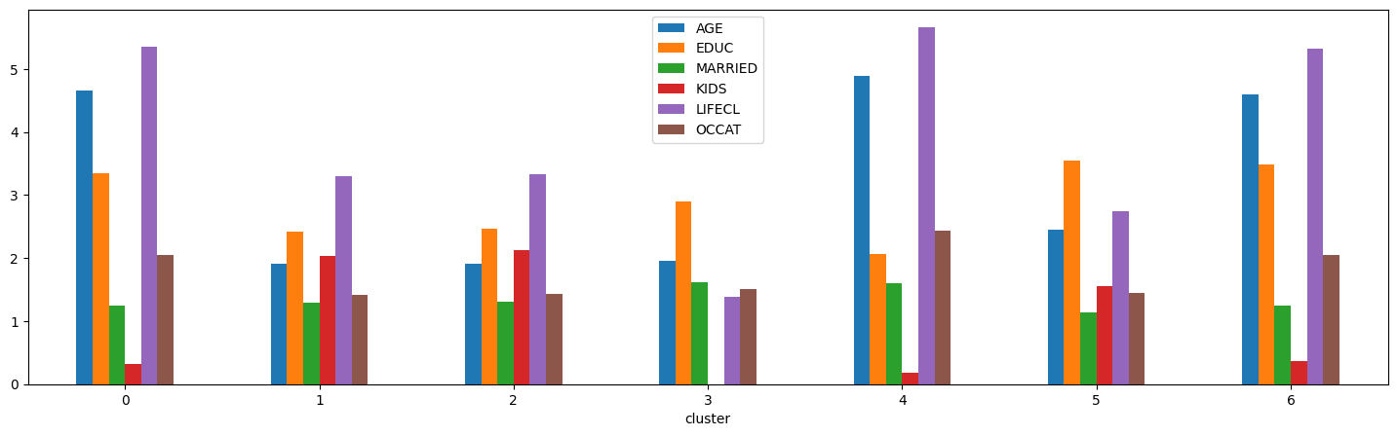
BÀI TOÁN 3: PHÂN CỤM CÁC NHÓM ĐẦU TƯ
Đặc điểm nhân khẩu học

Slide 14
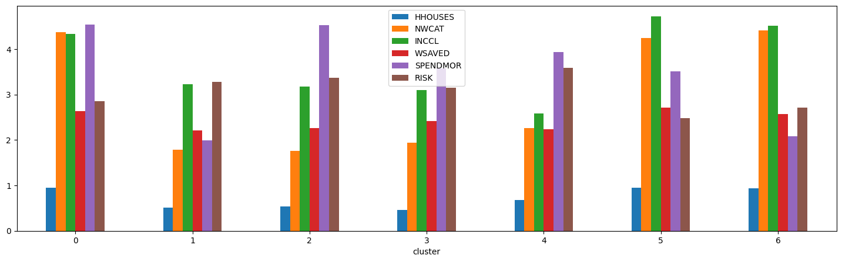
BÀI TOÁN 3: PHÂN CỤM CÁC NHÓM ĐẦU TƯ
Đặc điểm tài chính liên quan đến khả năng chấp nhận rủi ro

Slide 15
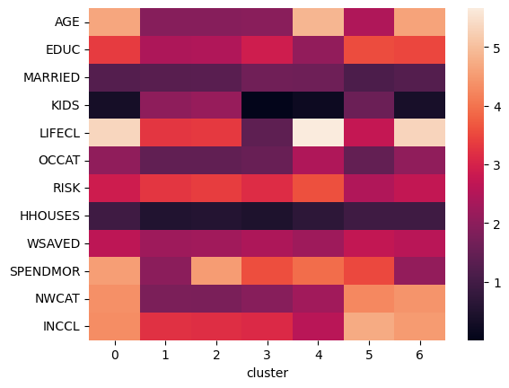
BÀI TOÁN 3: PHÂN CỤM CÁC NHÓM ĐẦU TƯ

Slide 16
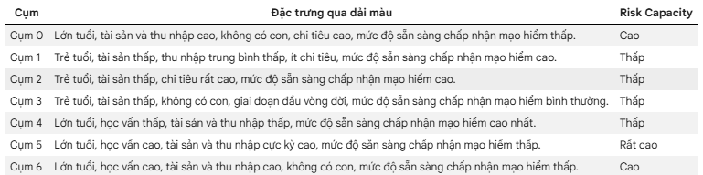
BÀI TOÁN 3: PHÂN CỤM CÁC NHÓM ĐẦU TƯ

Slide 17
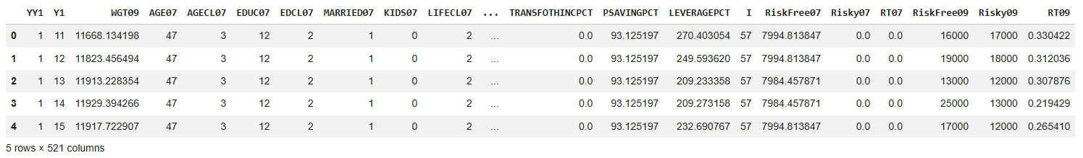
BÀI TOÁN 3: ROBO-ADVISOR

Slide 18
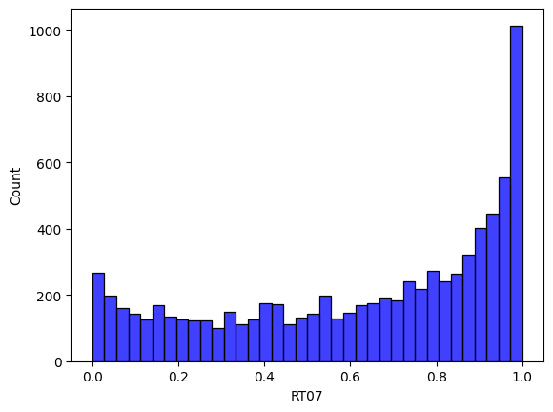
BÀI TOÁN 3: ROBO-ADVISOR
Notes:
Nhìn vào mức độ chấp nhận rủi ro năm 2007, có thể thấy rằng một số lượng đáng kể các cá nhân có mức độ chấp nhận rủi ro gần bằng một, có nghĩa là đầu tư nghiêng nhiều hơn về các tài sản rủi ro so với các tài sản không rủi ro. Bây giờ hãy xem xét mức độ chấp nhận rủi ro năm 2009.

Slide 19
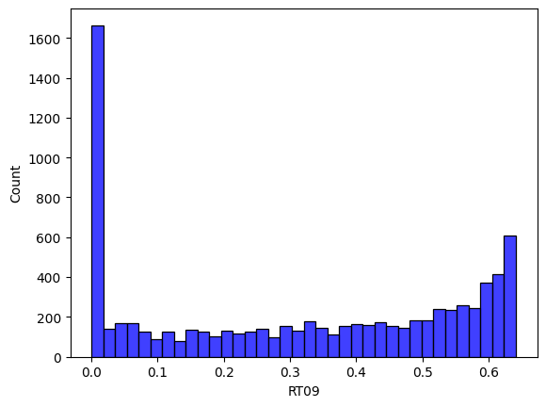
BÀI TOÁN 3: ROBO-ADVISOR
Notes:
Rõ ràng, hành vi của các cá nhân đã đảo ngược vào năm 2009 sau khủng hoảng và phần lớn các khoản đầu tư đều vào các tài sản không rủi ro. Nhìn chung, khả năng chấp nhận rủi ro đã giảm, điều này được thể hiện qua việc phần lớn khả năng chấp nhận rủi ro của họ gần bằng 0 vào năm 2009.
Ở bước tiếp theo, nhóm sẽ chọn những nhà đầu tư thông minh có sự thay đổi khả năng chấp nhận rủi ro giữa năm 2007 và 2009 dưới 10%.

Slide 20
BÀI TOÁN 3: ROBO-ADVISOR
Để chọn các đặc trưng có ý nghĩa, nhóm thực hiện chỉ giữ lại các đặc trưng có ý nghĩa:
- AGE: Có 6 nhóm tuổi (1 đại diện cho tuổi dưới 35 và 6 đại diện cho tuổi trên 75)
- EDUC: Có 4 nhóm học vấn (1 đại diện cho không tốt nghiệp trung học và 4 đại diện cho bằng đại học)
- MARRIED: Thể hiện tình trạng hôn nhân (1 đại diện cho đã kết hôn và 2 đại diện cho chưa kết hôn)
- OCCU: Thể hiện nhóm nghề nghiệp (1 đại diện cho nhóm quản lý và 4 đại diện cho thất nghiệp)
- KIDS: Thể hiện số lượng con cái.
- NWCAT: Thể hiện nhóm giá trị tài sản ròng
- INCCL: Đại diện cho hạng mục thu nhập
- RISK: Đại diện cho mức độ sẵn sàng chấp nhận rủi ro trên thang điểm từ 1 đến 4, trong đó 1 đại diện cho mức độ sẵn sàng chấp nhận rủi ro cao nhất

Slide 21
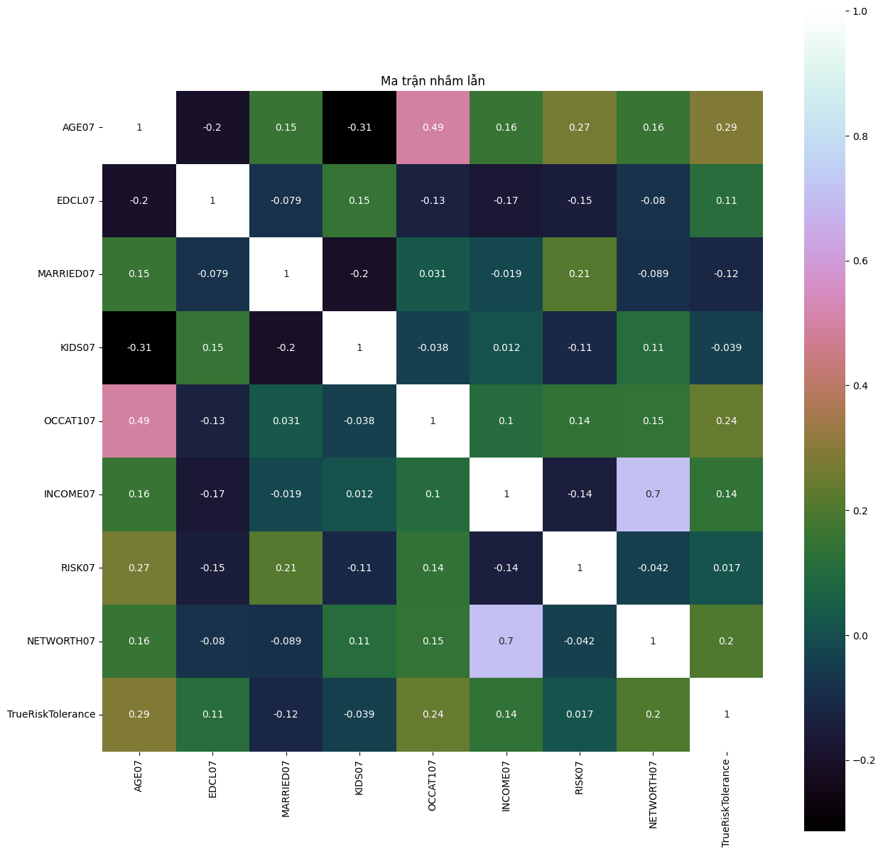
BÀI TOÁN 3: ROBO-ADVISOR

Slide 22
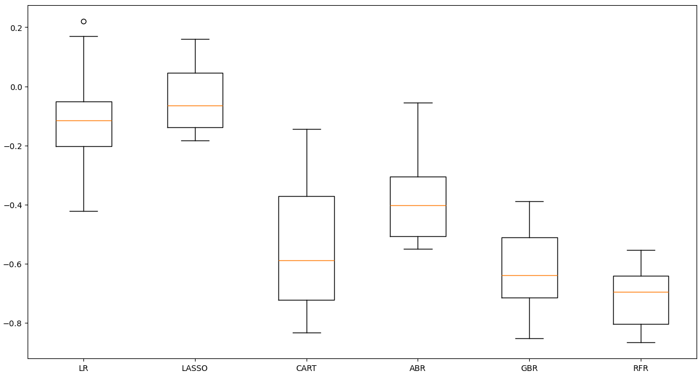
BÀI TOÁN 3: ROBO-ADVISOR

Slide 23
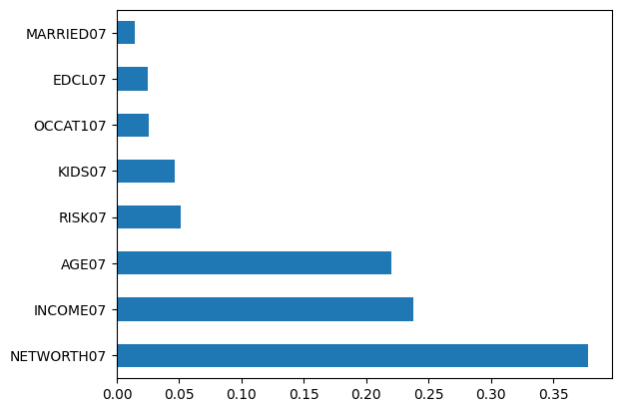
BÀI TOÁN 3: ROBO-ADVISOR

Slide 24
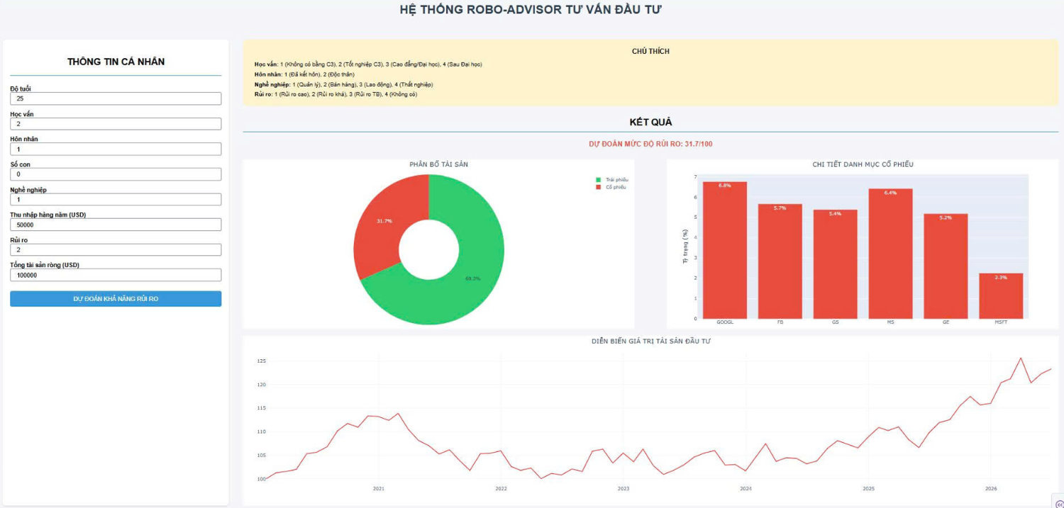
BÀI TOÁN 3: ROBO-ADVISOR

Slide 25
KẾT LUẬN
HẠN CHẾ
Tập thẻ tín dụng (Kaggle) đã bị ẩn danh hóa bằng PCA (các biến V1-V28), gây khó khăn trong việc giải thích ý nghĩa kinh tế cho nghiệp vụ ngân hàng.
Dữ liệu khảo sát SCF phụ thuộc vào tính trung thực của người điền, có thể chứa sai lệch chủ quan
Kỹ thuật Random Under-sampling (BÀI TOÁN 2) phải vứt bỏ một lượng lớn dữ liệu bình thường, có thể làm mất đi các đặc trưng hành vi giao dịch hợp lệ quan trọng

Slide 26
KẾT LUẬN
HƯỚNG PHÁT TRIỂN
Cập nhật dữ liệu tín dụng mới nhất sau đại dịch thay vì tập Lending Club cũ.
Kết nối Web Robo-Advisor với API thị trường chứng khoán thật thay vì chỉ dùng Backtesting trên dữ liệu lịch sử.

Slide 27


